Slide 1

シンプル在庫管理システム Supply Chain Management System

Slide 2

開発の理由
大學畢業後以往的工作與會計相關，在不同的產業下，公司內部的規定和公司流程等都不盡相同，而且系統所需要的功能、內容也會也所差異，都會根據業務的需求而改善系統開發系統。故從最了解的產業開發簡易版的進銷存系統。
大学を卒業したら経理として働いていました、いろいろな産業上で会社のルールや仕事のプロセスなど全然違います、それにシステム機能や内容は完全に同じでない、会社で仕事の流れによって、業務の仕組みを改善するためのシステムを開発する。そのため、自分は分かりやすいの產業から開発しました。

Slide 3
Webサイトマップ(網站功能架構)
PSI 資料表關聯圖
部門/員工資料
客戶資料
訂單資料
商品資料
供應商資料
庫存資料
部門
(增改查)
客戶
(增改查)
訂單列表 (增改查)
商品列表 (增改查)
供應商列表
(增改查)
庫存列表
ER圖
員工
(增改查)
下單
(增改查)
訂單明細
(增改查)
訂單明細
(增改查)

Slide 4
Webサイトマップ(網站功能架構)
PSI 資料ER Model
部署/スタッフ資料
客先資料
注文資料
商品資料
仕入先資料
在庫資料
部署
(CRUD)
客先リスト
(CRUD)
注文リスト
(CRUD)
商品リスト
(CRUD)
供應商リスト
(CURD)
在庫リスト
ER圖
スタッフ
(CRUD)
注文
(CRUD)
注文明細書
(CRUD)
注文明細書
(CRUD)

Slide 5
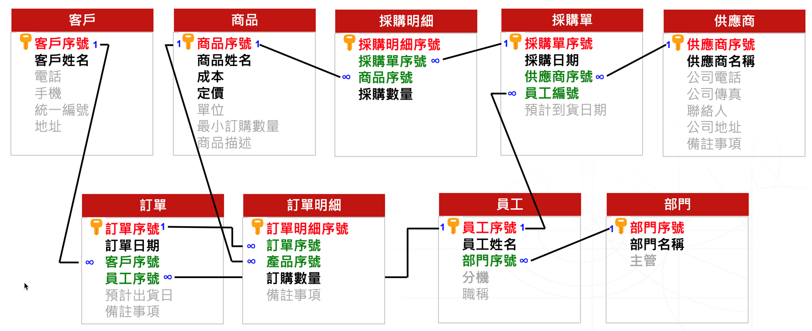
ER圖
此系統包含部門、員工、供應商、採購、商品、訂單、客戶、庫存等基本的欄位設定

Slide 6
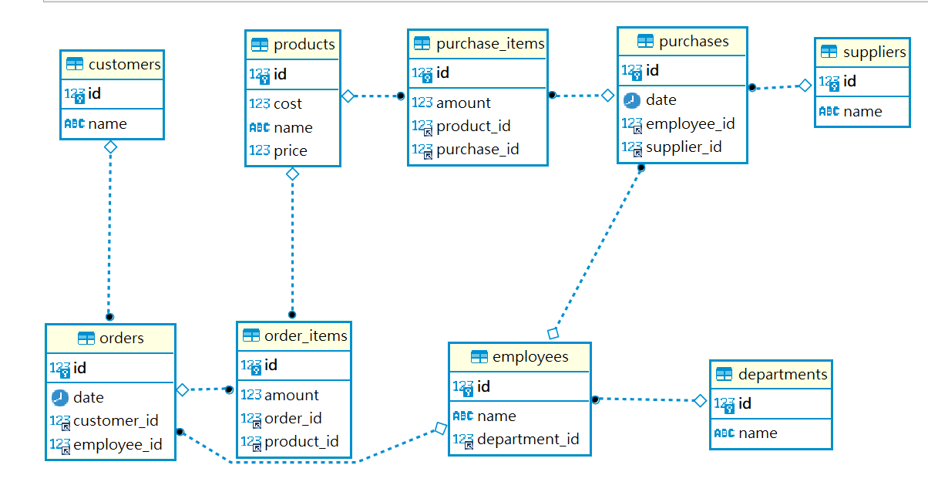
ER圖

Slide 7
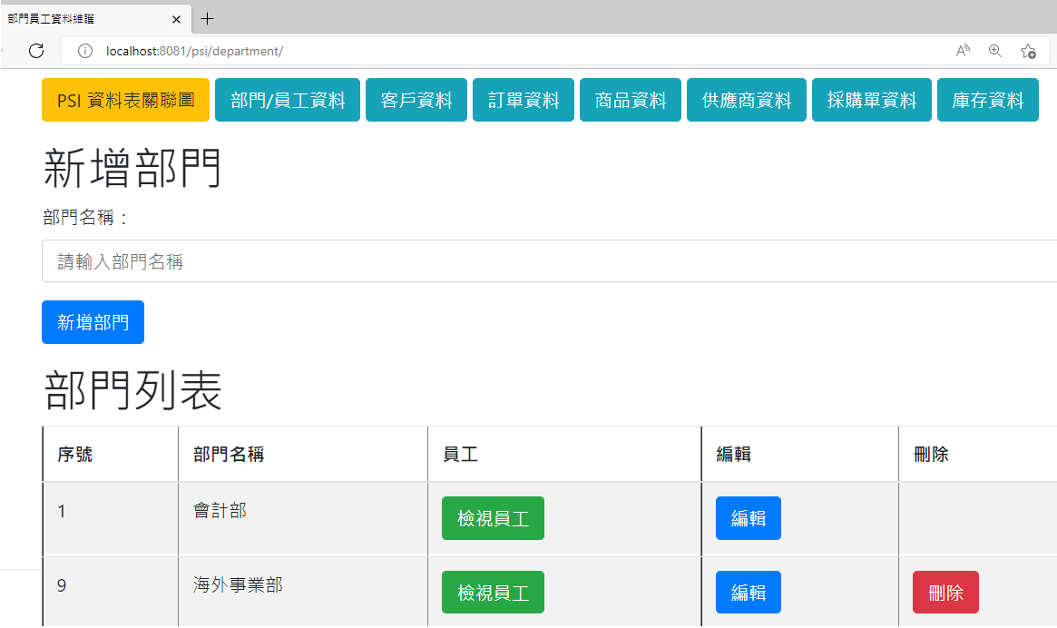
Department
Input department name
Add button
department
Employees
modify
delete
Add page

Slide 8
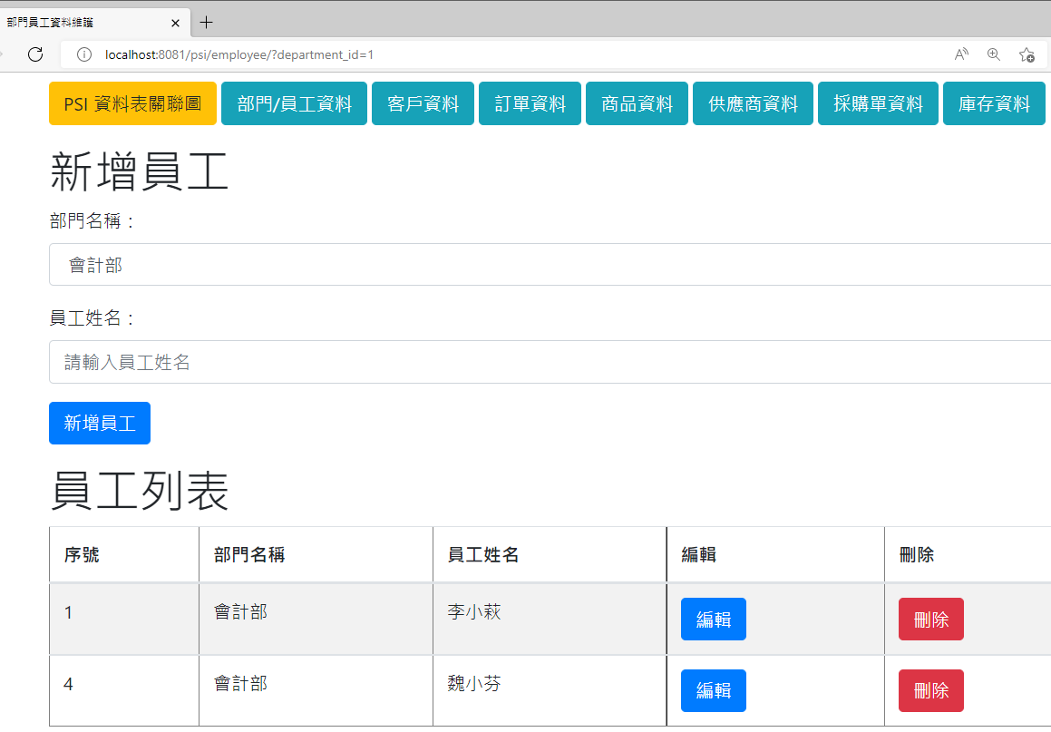
Employee
Selection department
Input employees name
Add button
modify
delete

Slide 9
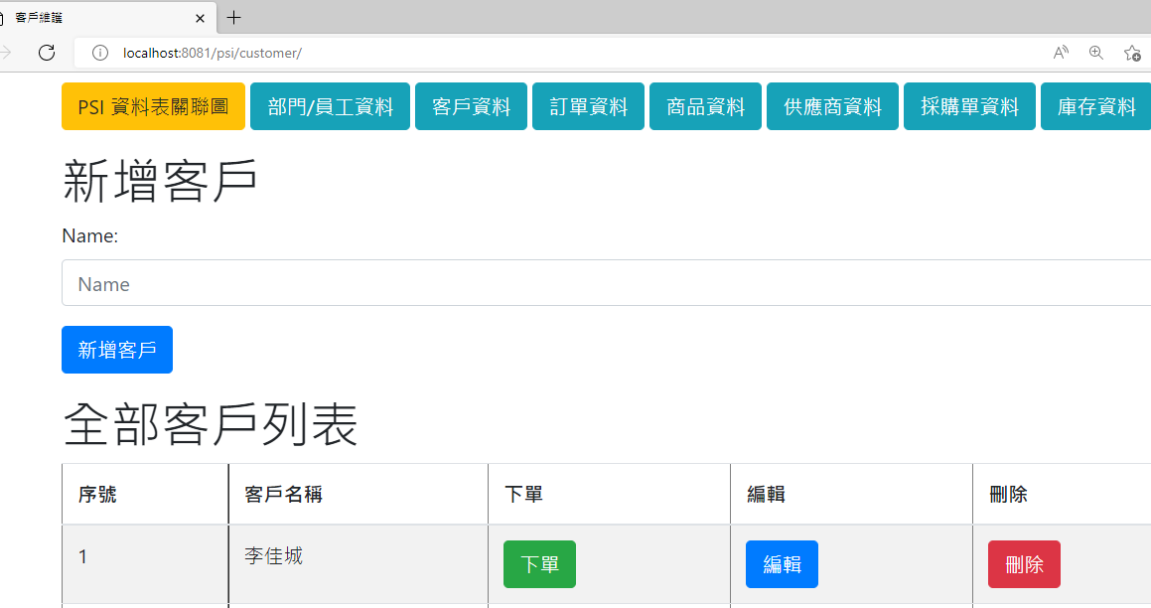
Customer
Input customers name
Add button
order
modify
delete
Add page

Slide 10
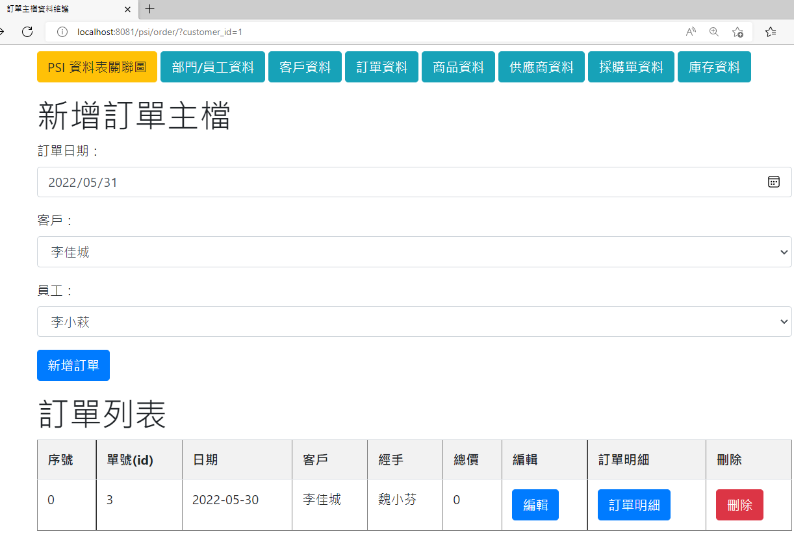
Order (customer)
Today
Selection customer name
Selection employee name
orderItem
modify

Slide 11
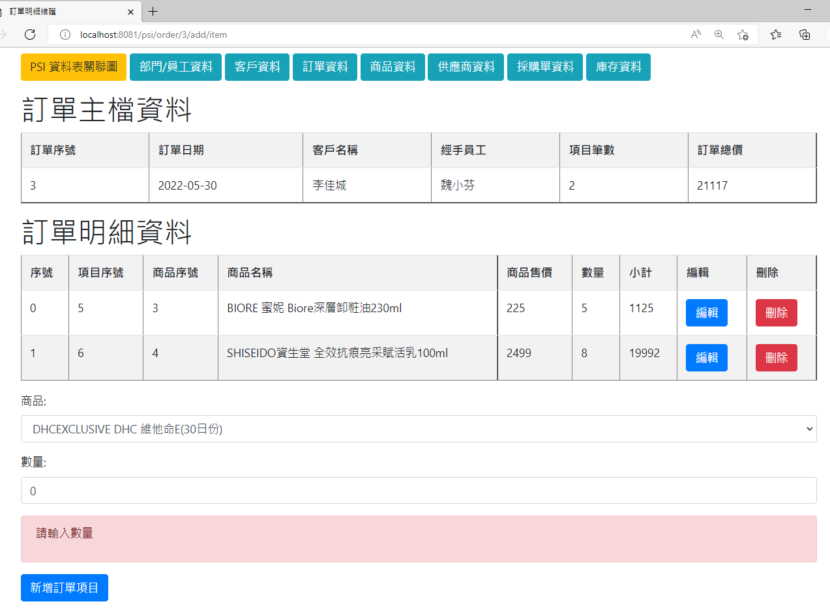
OrderItem (customer)
Selection product
And product amount
Validator product amount
① >=0 or not null
② purchase＞0
③ purchase – sales > 0
and stock amount

Slide 12
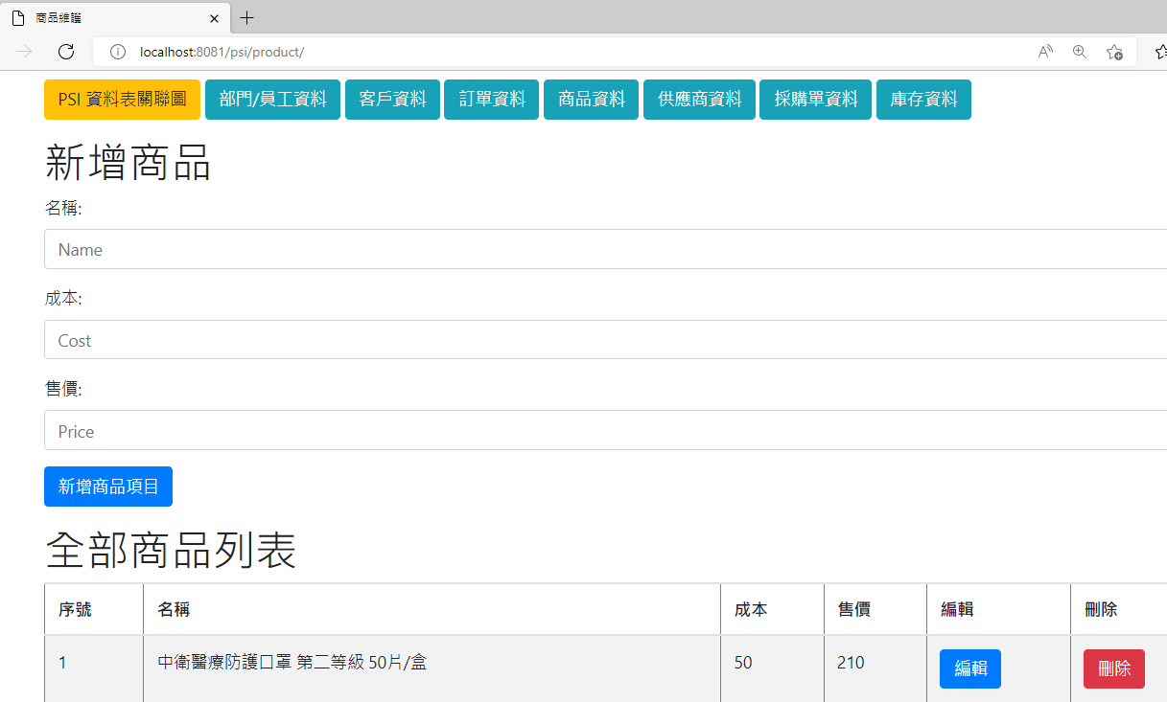
Product
Input product name
Input product cost
Input product price

Slide 13
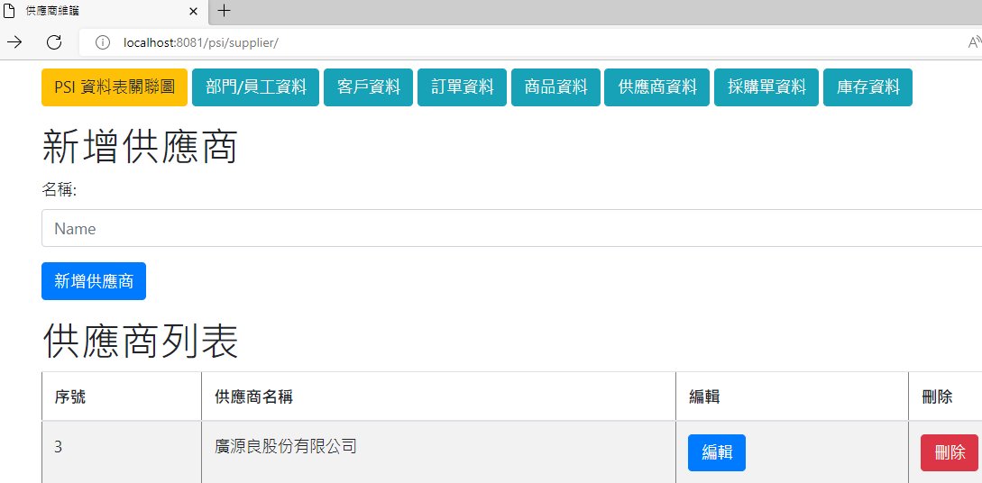
Supplier
Input supplier name

Slide 14
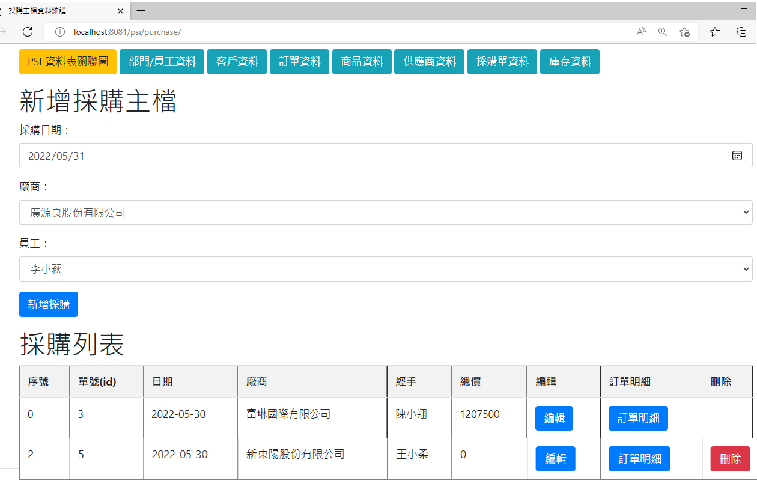
Purchase (company)
Today
Selection supplier name
Selection employee name
PurchaseItem

Slide 15
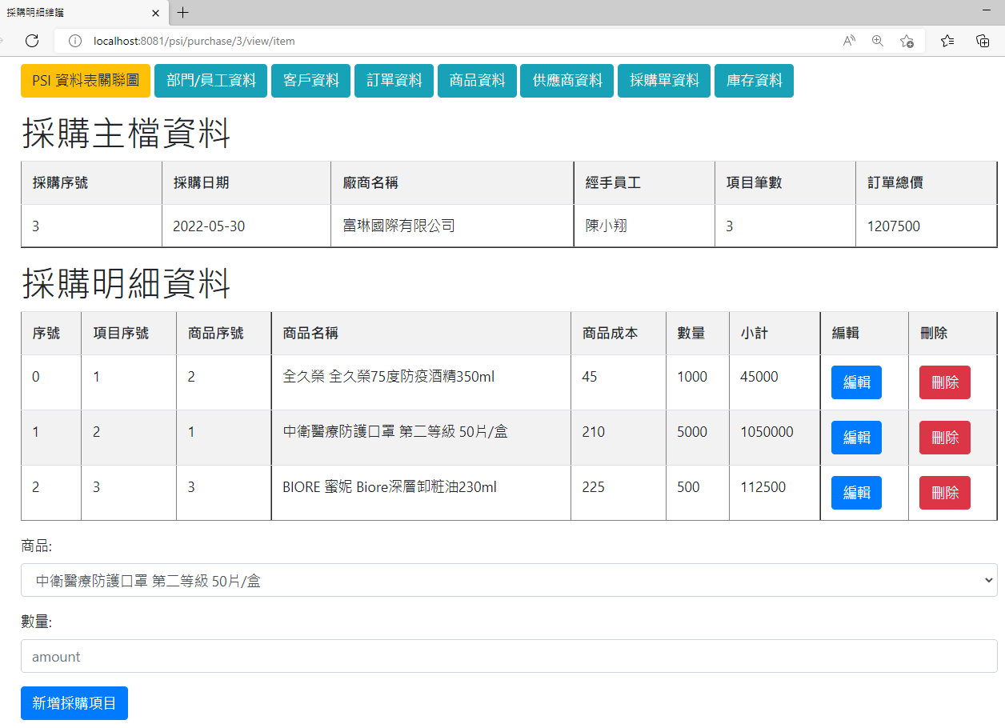
PurchaseItem (company)
Selection product name
Input product amount

Slide 16
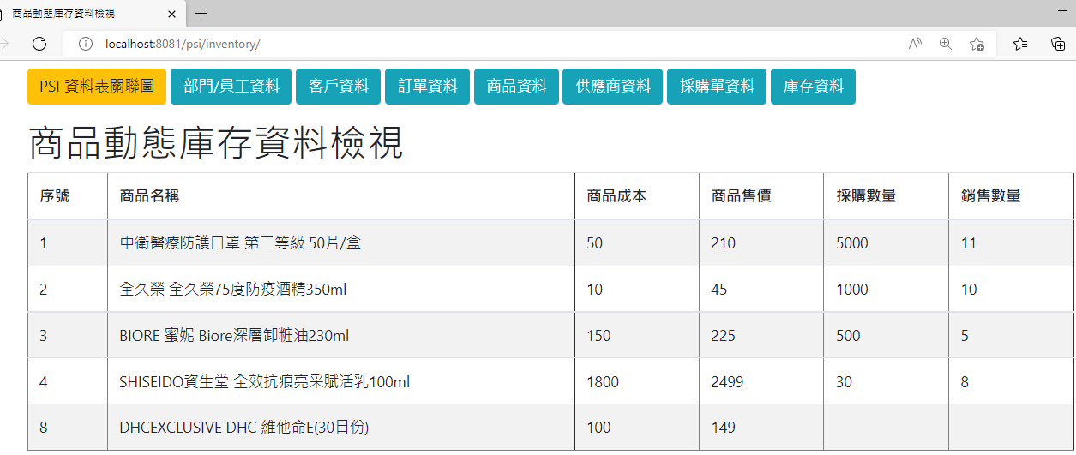
Stock
cost
sales
Now purchase
amount
Now sales
amount

Slide 17
Application Tool
SpringBootアプリケーション- Spring Tools 4 (EclipseIDE)
MySQL(DataBase)-YMAL、Dbeaver
Html (bootstrap/4.1.3)
Java

Slide 18

End
Thank you

